Slide 1
프로젝트 제안서
9월27일기준

Slide 2
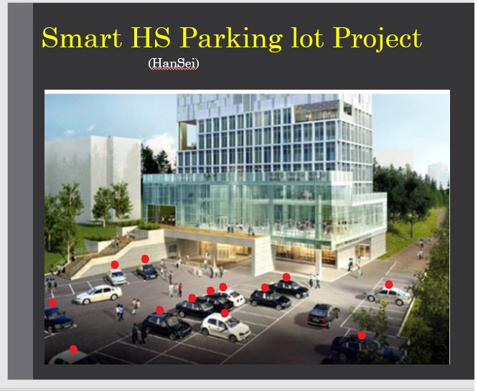
초안 구성
배경 및 필요성
전체구성도
세부개발내용
개발환경
일정계획
관련링크

Slide 3
배경 및 필요성
주차공간의 상태가 혼잡할 경우 어느 곳이 비어 있는지 바로 알 수 있다면 운전자는 보다 빠른 시간에 주차를 할 수 있을 것
이러한 문제를 해결할 수 있는 프로젝트를 진행하게 되었습니다.
컴퓨터 비전(Computer Vision)은 기계의 시각에 해당하는 부분을 연구하는 컴퓨터 과학의 최신 연구 분야 중 하나이다.
OpenCV(Open Source Computer Vision)은 주로 실시간 컴퓨터 비전을 목적으로 한 프로그래밍 라이브러리이다.
컴퓨터비전,OpenCV을 알아볼 계기가 됩니다.

Slide 4
전체구성도
라즈베리파이 촬영 서버에 이미지 전송
서버용 pc 영상처리한 결과 출력
라즈베리파이에서 이미지 전송 가능성1:인터넷에 접속한 라즈베리파이을 서버용pc가 원격접속하여 이미지 캡쳐,전송
(서버용 pc에서 는 영상처리결과를 응답서비스로 사용자가 웹을 통해 사용할수 있습니다.)

Slide 5
개발환경
Python언어 사용에서 인터넷 자료(기본문법)인
https://dojang.io/course/view.php?id=3
참고해볼수 있습니다.
서버구현에서 javascript,php와 같은 언어을 사용해볼수 있습니다.
서버용 PC:
OpenCV 라브러리-python 사용
프로그래밍 IDE-Pycharm
라즈베리파이:
운영체제 Raspbian or Ubuntu

Slide 6
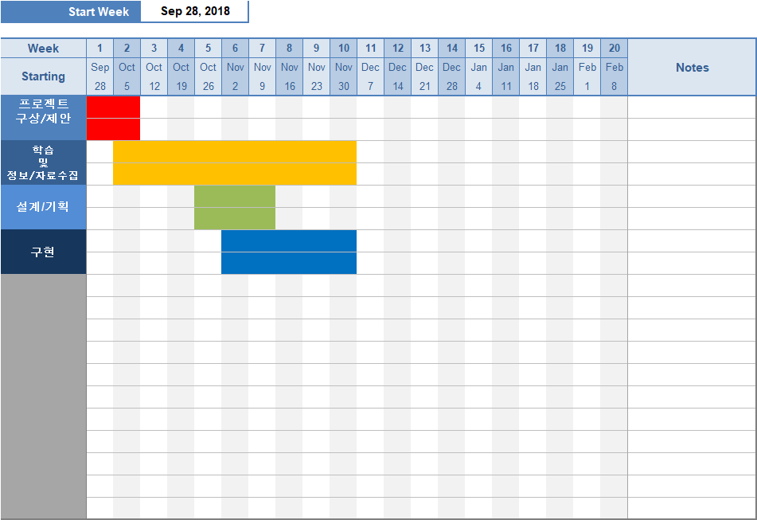
일정계획
프로젝트 구성/제안 10월초까지 (2주)
구현 11월 (4주)
설계/기획 10월 중순부터 (3주)
학습,정보/자료수집 10월초부터 (9주)

Slide 7
관련링크
OpenCV https://ko.wikipedia.org/wiki/OpenCV
컴퓨터 비전 https://ko.wikipedia.org/wiki/%EC%BB%B4%ED%93%A8%ED%84%B0_%EB%B9%84%EC%A0%84
파이썬 코딩 도장 베타 https://dojang.io/course/view.php?id=3
Node.js https://ko.wikipedia.org/wiki/Node.js
PHP https://ko.wikipedia.org/wiki/PHP
모형 주차장을 이용한 구현 참고자료
https://www.youtube.com/watch?v=Ll-DvNDwOV0
https://www.youtube.com/watch?v=afp2YzHp1eY
주차장을 이용한 구현 참고자료
https://www.youtube.com/watch?v=GFBpa1CVKSs
https://github.com/eladj/detectParking

